Slide 1
www.PragimTech.com Training +Placements = Our success Pragim@PragimTech.com
Parte 15 – Ciclos for y foreach en C#
Cristina Carrasco
PRAGIM Technologies
Cristina@cristinacarrasco.com

Slide 2
En esta lección veremos:
while (ya lo vimos en la parte 13)
do...while (ya lo vimos en la parte 14)
for, foreach (lo veremos en esta lección)
www.PragimTech.com Training +Placements = Our success Pragim@PragimTech.com

Slide 3
El ciclo for
Un ciclo for es muy parecido a un ciclo while. En un ciclo while inicializamos en una sección del código, checamos la condiciones en otra sección y modificamos la variable del ciclo en otra parte del código, mientras que en el ciclo for todo esto se hace en la misma sección del código.
www.PragimTech.com Training + Placements = Our success Pragim@PragimTech.com

Slide 4
El ciclo foreach
El ciclo foreach es utilizado para iterar los elementos dentro de una colección. Por ejemplo: arreglos, arrayList, diccionarios, hashTables y generics. Veremos las colecciones y los generics en próximas lecciones.
www.PragimTech.com Training + Placements = Our success Pragim@PragimTech.com

Slide 5
Conclusión
En esta lección hemos visto
¿Cómo utilizar el ciclo for?
Las diferencias entre el ciclo for y while
int i = 0;
while(i < 10)
{
Console.WriteLine(i);
i++;
}
for(int j =0; j < 10; j++)
{
Console.WriteLine(j);
}
¿Cómo utilizar el ciclo foreach?
Palabras reservadas
Break: Terminar la ejecución del ciclo.
Continue: Saltar a la siguiente iteración del ciclo.
www.PragimTech.com Training + Placements = Our success Pragim@PragimTech.com

Slide 6
Recursos adicionales
PRAGIM Pagina principal
http://www.PragimTech.com

Slide 7
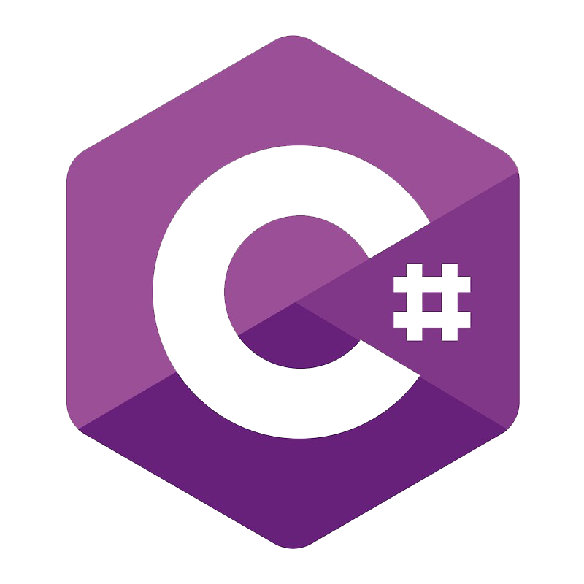
[15]
Ciclos for y foreach

